Slide 1


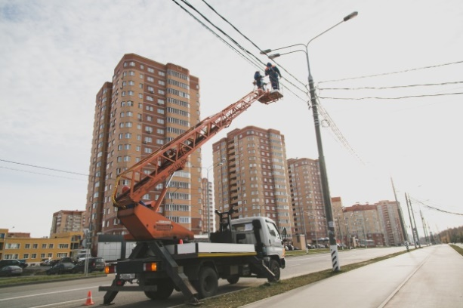
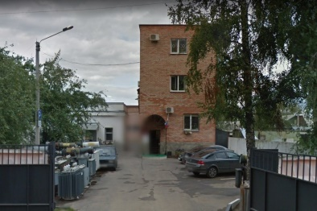

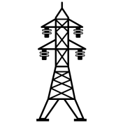
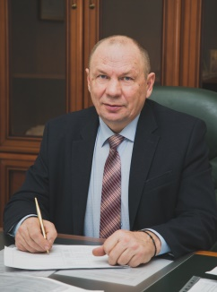
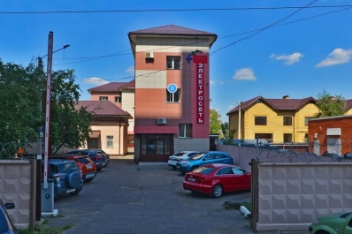


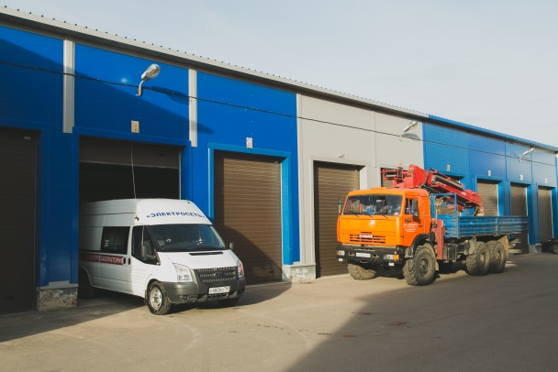
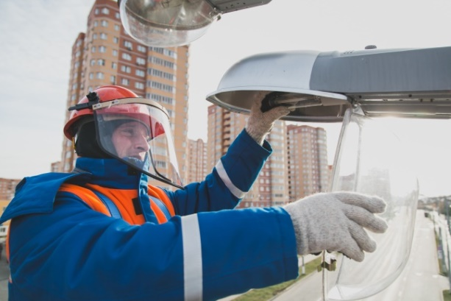
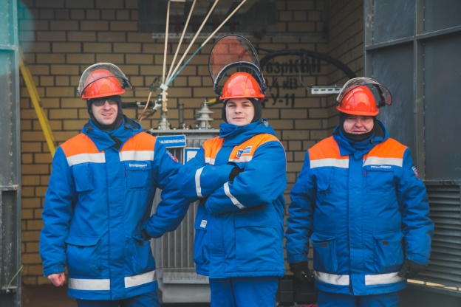
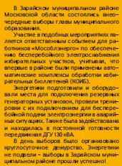
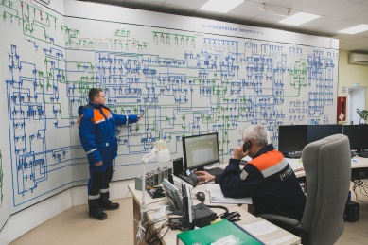
Энергетик Подмосковья
2014г
Выпуск № 11 (47) | Ноябрь 2018 г.
Добро пожаловать:
Домодедовский филиал
Производственная база Домодедовского филиала
1375
Недалеко от центра города Домодедово, на территории современной производственной базы расположился Домодедовский филиал «Мособлэнерго». Здесь, в красивом 3-х этажном здании трудится 193 человека, на чьих плечах лежит ответственность за качественное и надежное электроснабжение всего города и района.
Каждого своего сотрудника он знает по имени, и каждому от души жмет руку при встрече в коридорах предприятия во время экскурсии по помещениям производственной базы филиала.
От «Мособлэлектро»
до «Мособлэнерго»
«До 1987 года наше предприятие было в составе Видновского участка электросети «Мособлэлектро», - рассказывает Николай Викторович, - а в 87-ом прошла реформа, и участок электросетей вошел в состав созданного тогда ПТО ГХ. Я пришел сюда в 1990 году мастером, в 91-ом стал уже главным инженером. Это было здесь же, в этом же здании, только оно было еще маленьким – всего-то 4 окна…»
Николай Викторович вспоминает, как после очередной реорганизации предприятия в 1996 году в Домодедово было создано Муниципальное унитарное предприятие «Электросеть», которое он и возглавил уже в 1997 году.
«За все эти годы, что я здесь руковожу, я всегда болел за свой коллектив, за наши производственные показатели. Ведь когда я только сюда пришел – у нас не было практически ничего: ни техники не было толком, ни условий. Пришлось все создавать с нуля, - рассказывает Николай Волков, - Мы годами трудились во благо города и района, и, надо сказать, сумели добиться успехов. Когда в прошлом году мы переходили в состав «Мособлэнерго», в Комитете по ценам и тарифам Московской области нам дали положительную оценку. Мы, конечно, были не самой большой электросетевой компанией в области, но, зато одной из самых эффективных: по уровню потерь, по капитальным вложениям по инвестиционной программе и по эффективности работы, дисциплине. Эйфории при этом у нас как не было, так и нет. Некогда. У нас тут сплошные перемены… В прошлом году реорганизовывались, а в этом году теперь укрупняемся».
Эпоха перемен
«Знаете, когда в прошлом году входили в «Мособлэнерго», мы всем коллективом настороженно отнеслись к этому, и даже предвзято: боялись, что работать станет тяжелее, технику заберут, а людей, особенно пенсионеров, поувольняют, - вспоминает Николай Викторович, - Но на деле оказалось всё совсем иначе: в паспорта нам никто не заглядывал, коллектив весь сохранился, все, кто хотели перейти – перешли, зарплаты и штатную расстановку сохранили. И мы очень быстро поняли, что ничего страшного не произошло. Мы просто перестроились и подстроились под новые условия. И это на благо – для коллектива еще и ДМС появился! Люди благодарны! У нас тут в Домодедово есть отличный медицинский центр, куда теперь все наши сотрудники ходят. Работать, кстати, хуже мы не стали – производственные показатели все остались на уровне. Эффективность мы свою сумели сохранить, потери сохранили… усилили охрану труда и технику безопасности, по технической эксплуатации, ремонтам, техническому содействию, поддержке – стали сильнее. По оперативности во время отключений – тоже стали сильнее, и работать стали быстрее».
С 1 января 2019 года Домодедовский филиал присоединяет Подольские, Чеховские и Дзержинские производственные участки.
км
КЛ,
ВЛ
2012 год
Руководит предприятием вот уже 21 год Николай Викторович Волков – человек, прошедший трудовой путь от простого рабочего до директора, став для своего коллектива настоящим примером для подражания, добрым и уважаемым товарищем, который никогда не откажет в помощи.
586
ед.ТП,
РП
Я помню, всего 4 года назад тут были обычные навесы, продуваемые, холодные…
За счет сокращения потерь мы построили и базу, и ангары, и технику закупили. 80 миллионов рублей тогда на всё потратили…Стоило того, теперь всё по уму», - проводит экскурсию Николай Викторович.
Зная, что и техника и база остались в собственности города, спрашиваю, изменились ли отношения с администрацией Домодедово после перехода в «Мособлэнерго»? Своего рода переподчинение всё-таки произошло.
«Нет, не изменились, - уверенно отвечает директор, - Мы же помимо сетей еще и всё уличное освещение тут в городе обслуживаем! Наверно, мы единственный филиал в «Мособлэнерго», который так много работает по этому направлению. Паритет отношений с администраций как был, так и остался. Плюс мы много для города делаем: во всех мероприятиях участвуем, технику даем, выборы помогаем организовывать, мой заместитель Виталий Батарев, к примеру, руководит одним из избирательных участков. Я продолжаю и как депутат трудиться во благо города. Да и вообще, эти края мне давно стали родными, я тут живу с 1982 года. Тут у меня семья, дети, внуки тоже здесь. Делать плохо и работать плохо – не могу себе позволить».
О коллективе
Коллектив в Домодедовском филиале большой и дружный, а людей, которые любят свою работу - видно сразу. Атмосфера уютная, рабочая. Все заняты делом.
Заместитель директора по общим вопросам Виталий Батарев рассказывает, что коллектив с удовольствием выезжает на совместные экскурсии по выходным, посещают театр, а еще участвуют в культурных и спортивных событиях города. Виталий Анатольевич также вспоминает, с каким рвением команда филиала боролась за победу на турслете «Мособлэнерго» этим летом: «Мы бились в финале по футболу с командой аппарата управления. До этого, победили все филиалы в своей подгруппе! Но команда АУП нас честно сделала: 1:0. И всё равно, у нашего филиала, между прочим, 5 место в общекомандном зачете. И это из 27 команд. Отличный результат для новичков!».
2018 год
В филиале кипит работа: готовят помещения и кабинеты для сотрудников, перекраивают штатное расписание, привыкают к новым масштабам работы, строят планы по развитию новых подразделений.
«Ответственность у нас увеличится сразу в 3 раза.
Но мы работы не боимся, да и я человек ответственный, – уверенно заявляет Николай Викторович, - Пришли – значит, будем работать! Если бы я был безответственным человеком, я бы 20 лет не отработал директором, и 3 раза меня бы не переизбирали в совет депутатов городского округа.
Больше всего директор филиала переживает за трудовые коллективы: «Для меня в данный момент самое главное сохранить кадры, которые есть, - говорит Николай Волков, - И не внести раздора в рабочие коллективы объединяющихся предприятий. Я рад, что руководство «Мособлэнерго» пошло мне навстречу: сохранят зарплаты, кое-где увеличат даже. Сегодня мы производим реорганизацию, расстановку штата, подтягиваются новые лица, мы растём. И пусть говорят, что нет ничего хуже, чем жить в эпоху перемен… Для нас эпоха перемен – это возможность идти в ногу со временем. Еще раз повторю, раз пришел, значит, будем работать!»
За разговором Николай Викторович показывает нам просторные кабинеты, переговорные, комнаты отдыха и приёма пищи, душевые, раздевалки, прачечные и сушилки мастеров выездных бригад. Далее проходим в современное помещение диспетчерской – здесь новая мнемосхема, которой всего пару лет.
Раньше мы были как-то сами по себе, что случись – помочь было особо некому, а теперь мы часть большой команды! После того, как объединимся с соседними сетями, думаю, станем еще сильнее – у нас же и техника, и бригады будут общие. Станем более мобильными и оснащенными. Уверен, жители оценят!».
А мы тем временем покинули производственную базу и отправились на соседнюю улицу, где в теплых крытых ангарах расположилась вся спецтехника предприятия. «Эту базу мы построили тоже совсем недавно. Техника у нас вся новая – всего 40 единиц, стоит в тепле. Здесь же и ремонтная зона, и грузовая мойка, очень удобно. Для дежурных работников также есть и комнаты отдыха, и раздевалки: всё необходимое.
КРАСНОГОРСКИЕ ЭЛЕКТРИЧЕСКИЕ СЕТИ
«Аварийных отключений у нас не много. Одно-два в неделю может быть, но мы реагируем моментально, - говорит Николай Викторович, -
www.mosoblenergo.ru

